Slide 1


Slide 2
主要功能：
捷運站周遭的美食及好玩的地點
目標族群：
1.想要以捷運旅遊的人
2.想要多知道捷運站周遭有甚麼好吃好玩的地方
3.所有人都可以po文，推薦自己的喜歡的地點

Slide 3
Use Case

Slide 4
UC1.訪客瀏覽
PF1.進入主頁面
PF2.點選LINE
PF3.選擇捷運線
PF4.選擇捷運站
PF5.瀏覽該站全部PO文
PF6.觀看照片及內文
UC3.會員瀏覽及發文
PF1.進入主頁面
PF2.進入登入頁面
PF3-1.註冊
PF3-2.登入
PF4~9.同UC1. PF2~6.
PF10.按讚、留言、收藏
、追蹤、檢舉
PF11.發表文章及照片
PF11-1.編輯相片等功能
PF11-2.標註地點
PF12.觀看追蹤者新文章
(提醒功能)
UC4.會員編輯觀看個
人訊息
PF1.進入個人編輯頁面
PF2.編輯自介
PF3.編輯相片
PF4.查看發表過的文章
PF4-1.切換瀏覽方式
PF5.查看蒐藏文章
UC2.訪客查詢
PF1.進入主頁面
PF2.點擊搜尋
PF3.瀏覽符合該搜尋項
目之全部PO文
PF4.觀看符合的文章與
照片
UC5.後臺管理
PF1.審核檢舉文章
PF2.刪除文章
PF3.更新文章排序
PF4.更新頁面設計

Slide 5
架構圖

Slide 6
架構圖：
：遊客可使用
：登入後才可使用
主頁面
註冊
登入
選擇捷運線
搜尋
編輯個人頁面
觀看追蹤者新文章
1
2
3
4
5
選擇捷運站
更改自介
變更頭貼
發文、發照片
瀏覽文章
按讚、留言、收藏、檢舉

Slide 7
Wireframe&灰階圖

Slide 8
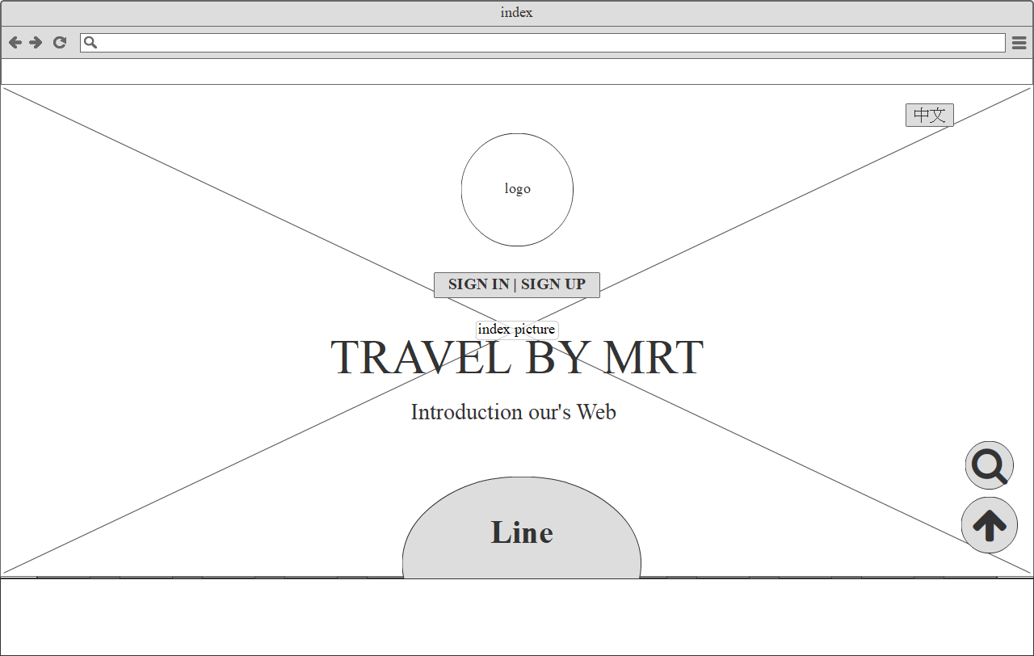
主頁(未登入)
可切換中英文
登入、註冊
搜尋
回到最頂

Slide 9
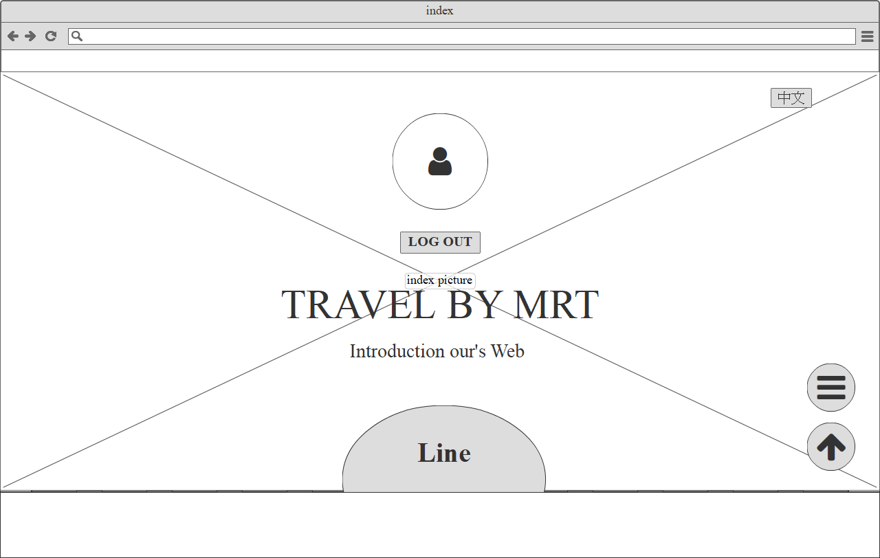
主頁(登入)
登出
功能選單
回到最頂

Slide 10
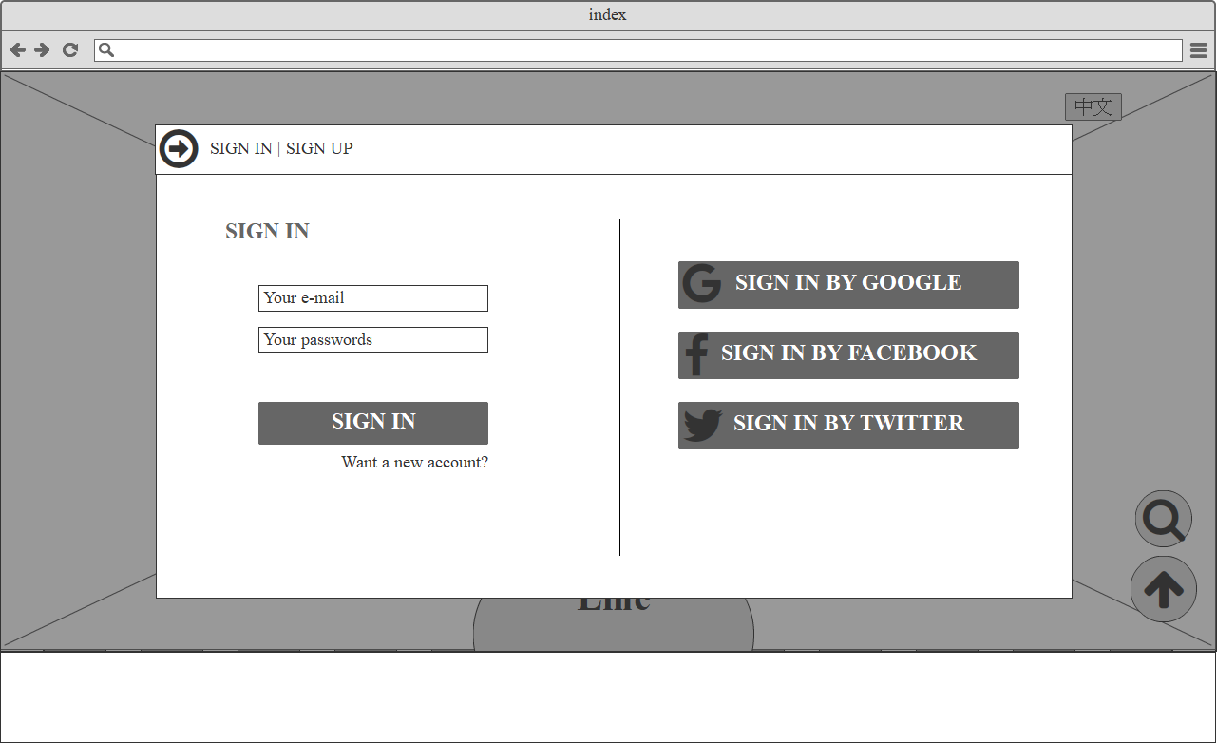
登入、註冊
註冊
(點擊後以中線為軸
翻轉為註冊)

Slide 11
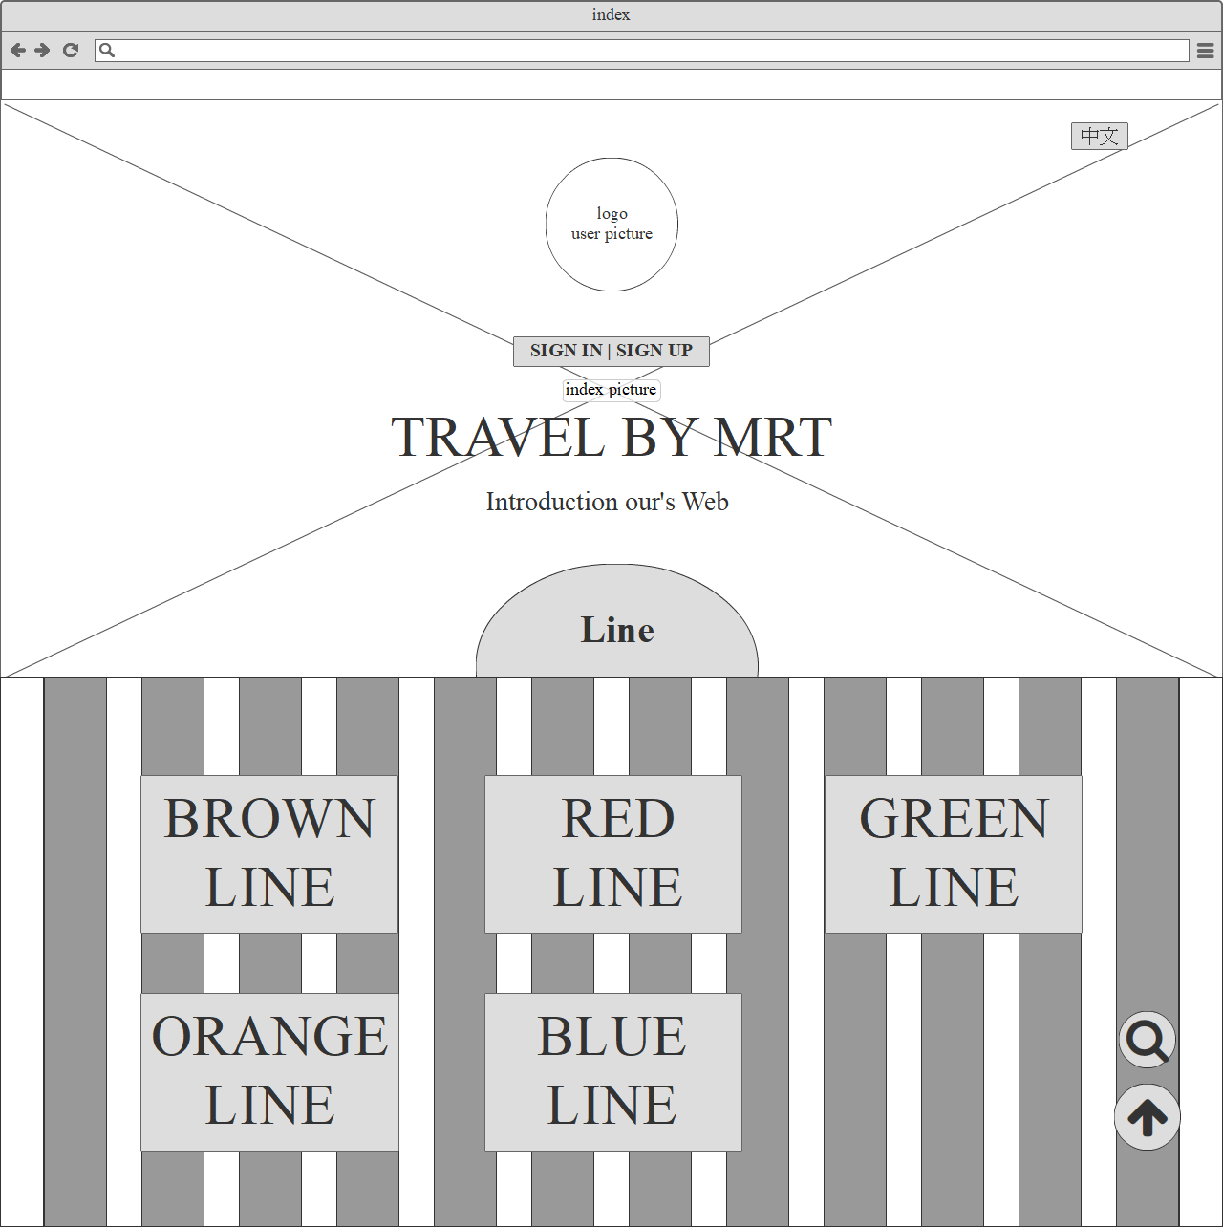
點擊LINE之後下移
各捷運線

Slide 12
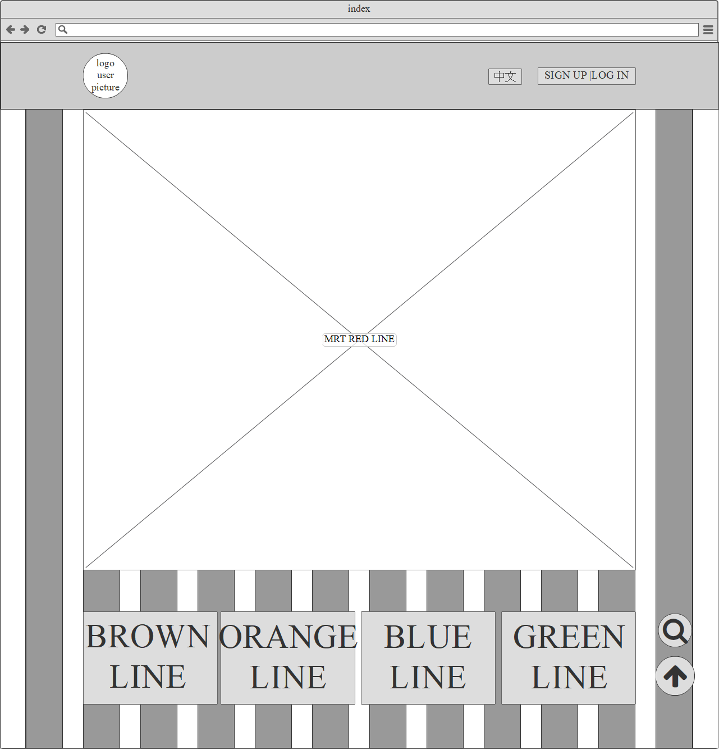
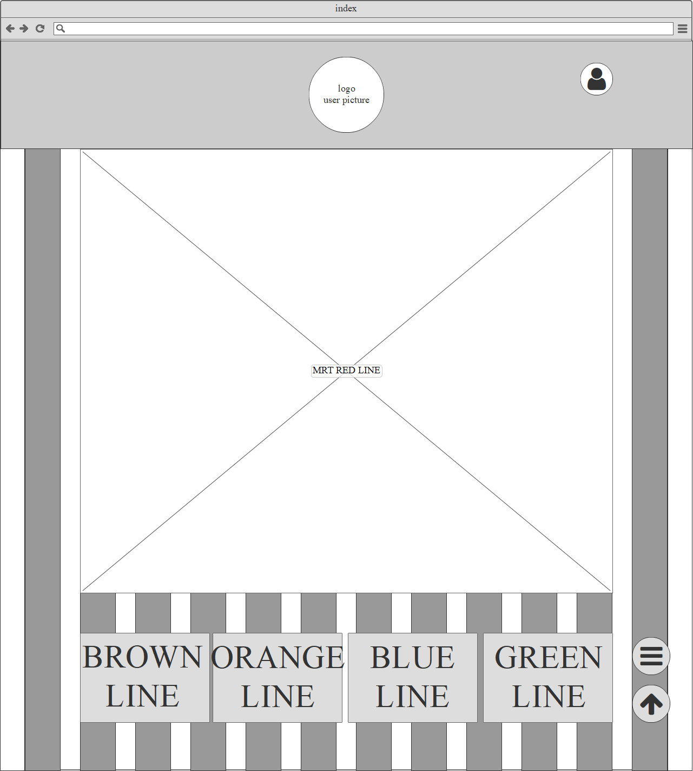
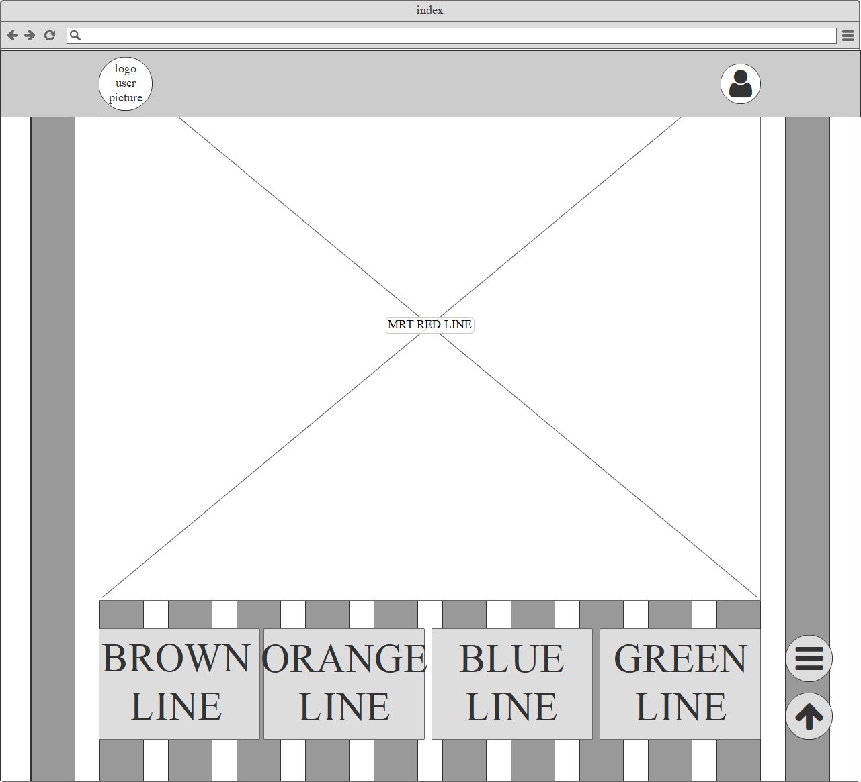
點選捷運線後進入捷運地圖
登入註冊變為頭貼
未登入
登入後
捷運圖
捷運圖
下滑header上縮
捷運圖

Slide 13
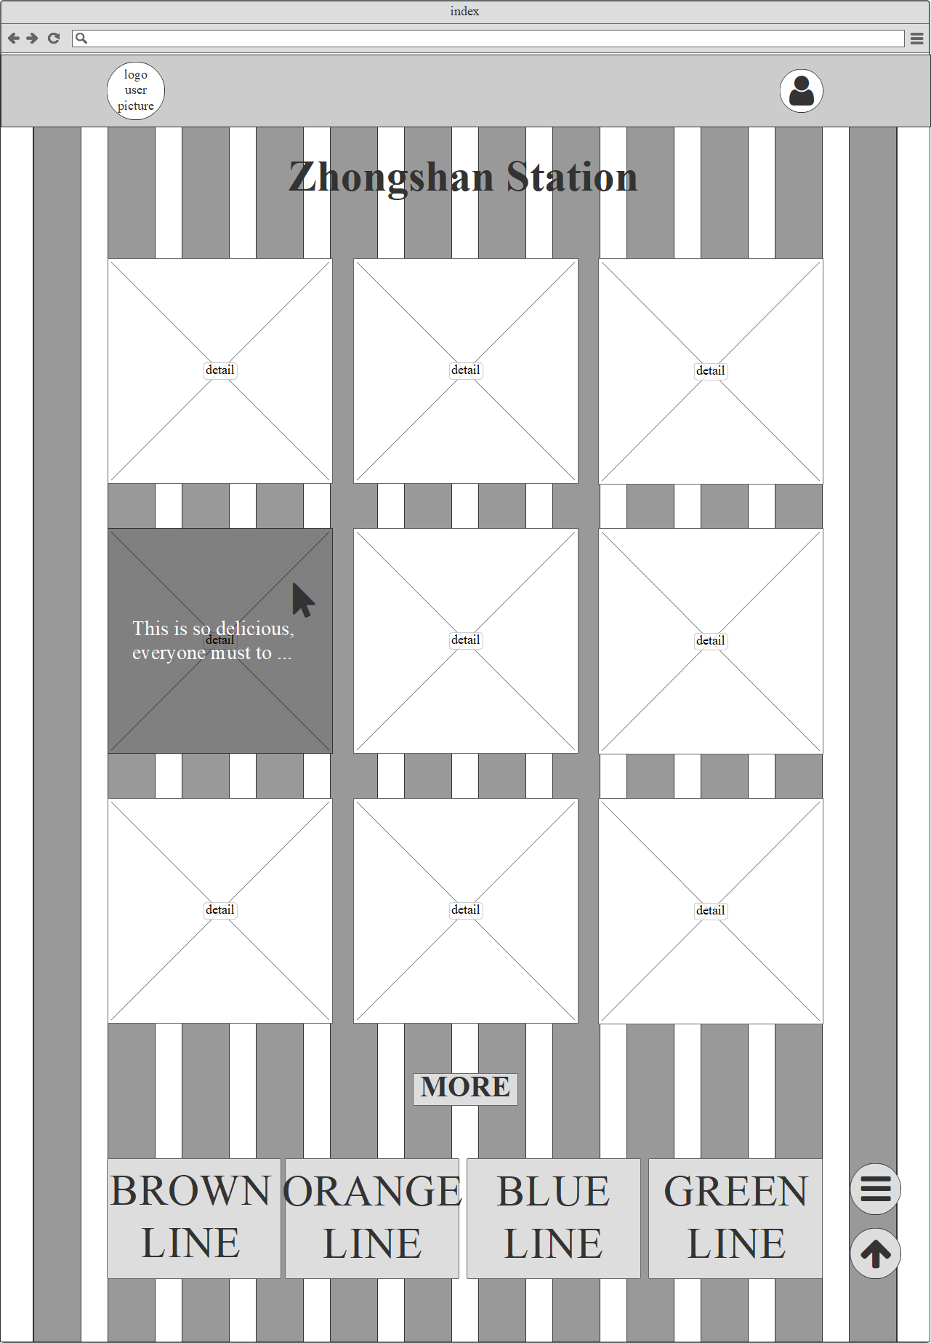
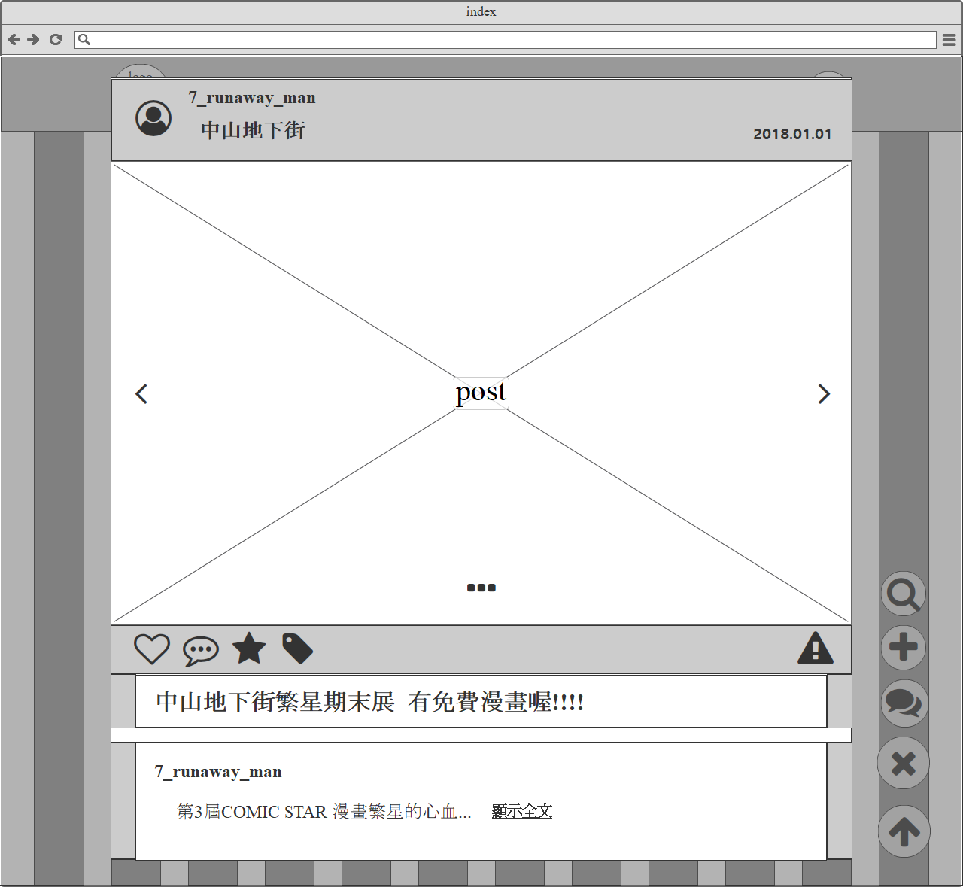
選擇捷運站後進入觀看文章及照片

Slide 14
功能

Slide 15
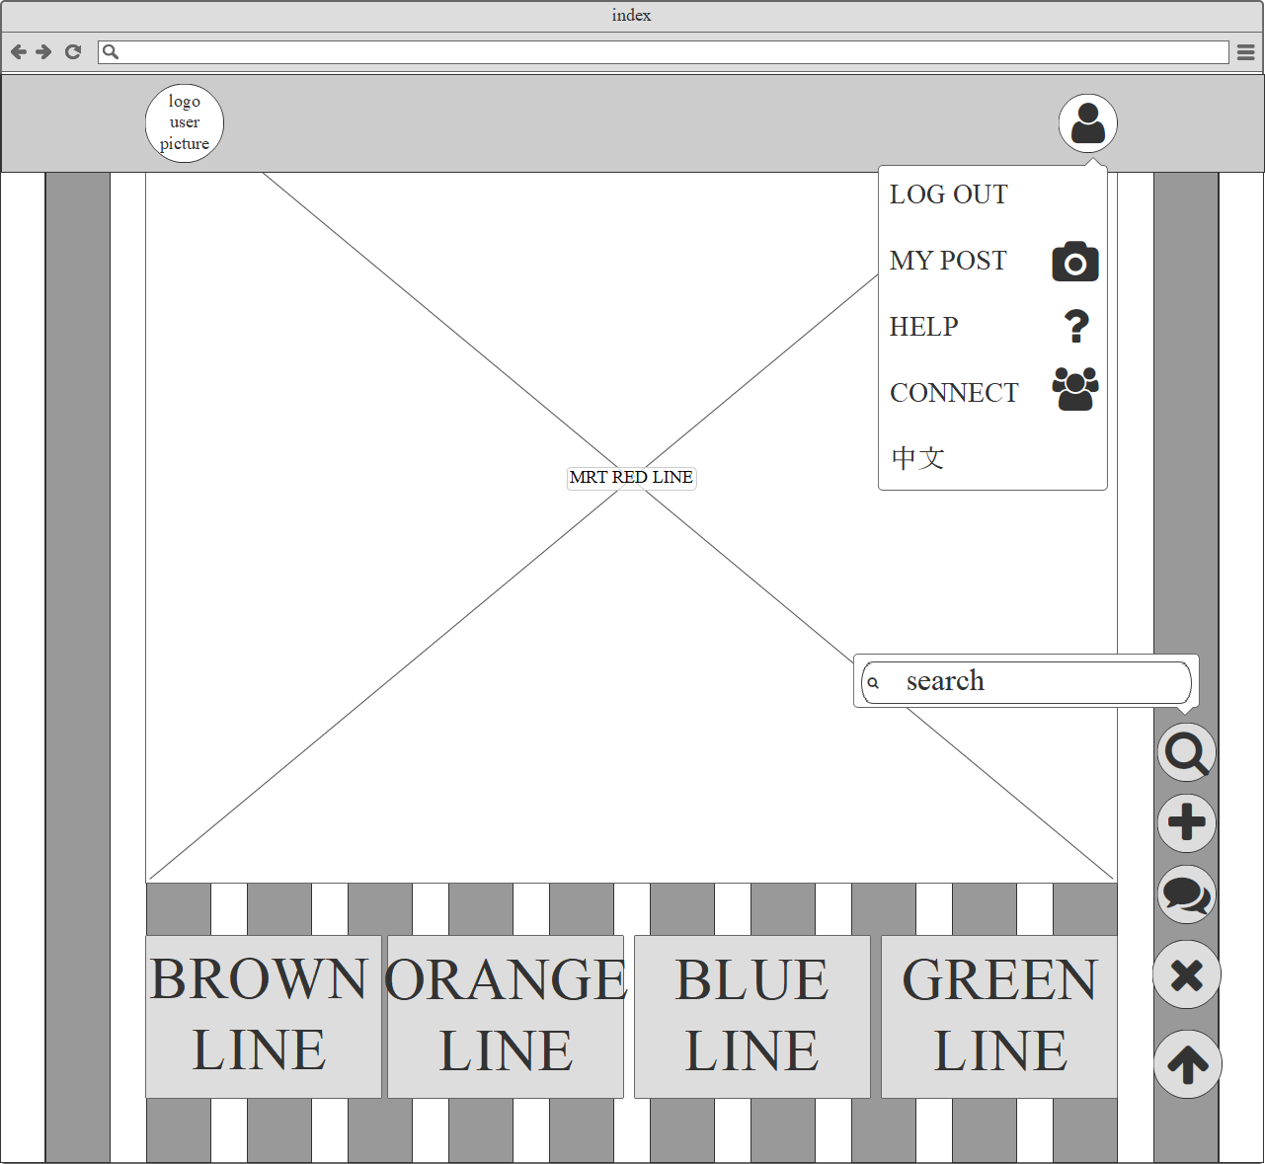
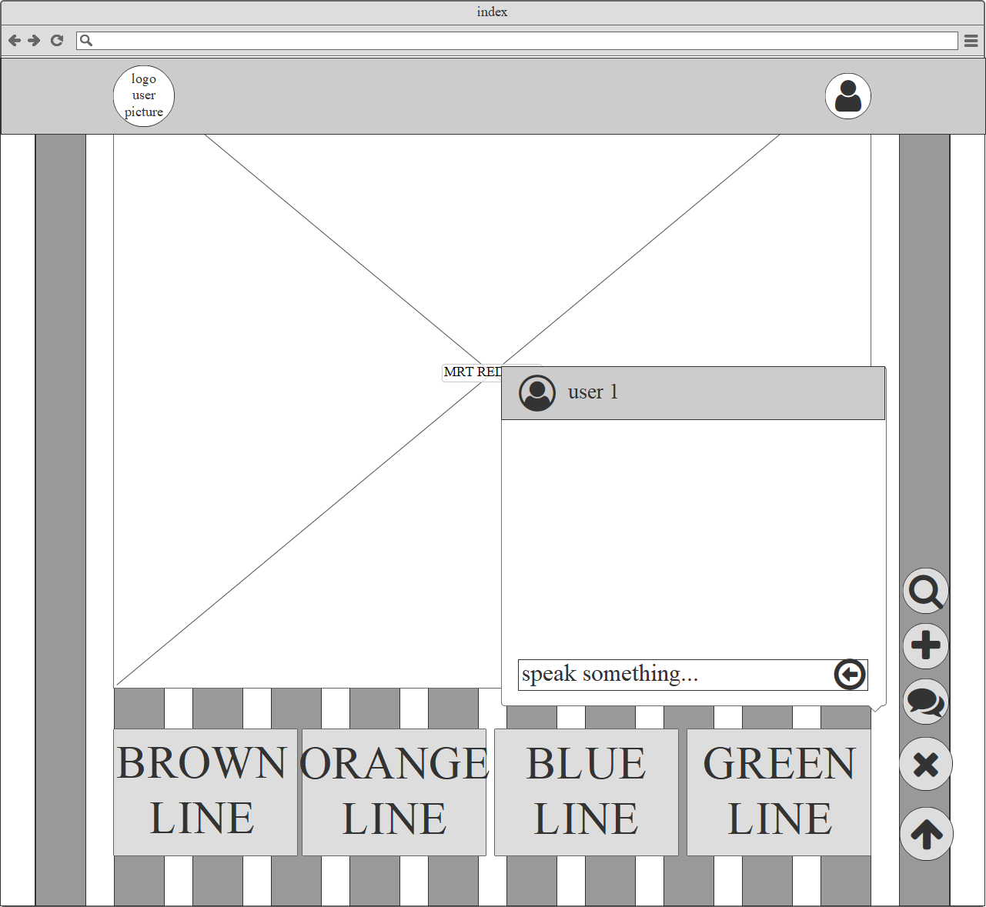
登入後功能
搜尋
發文
聊天
關閉功能選單

Slide 16
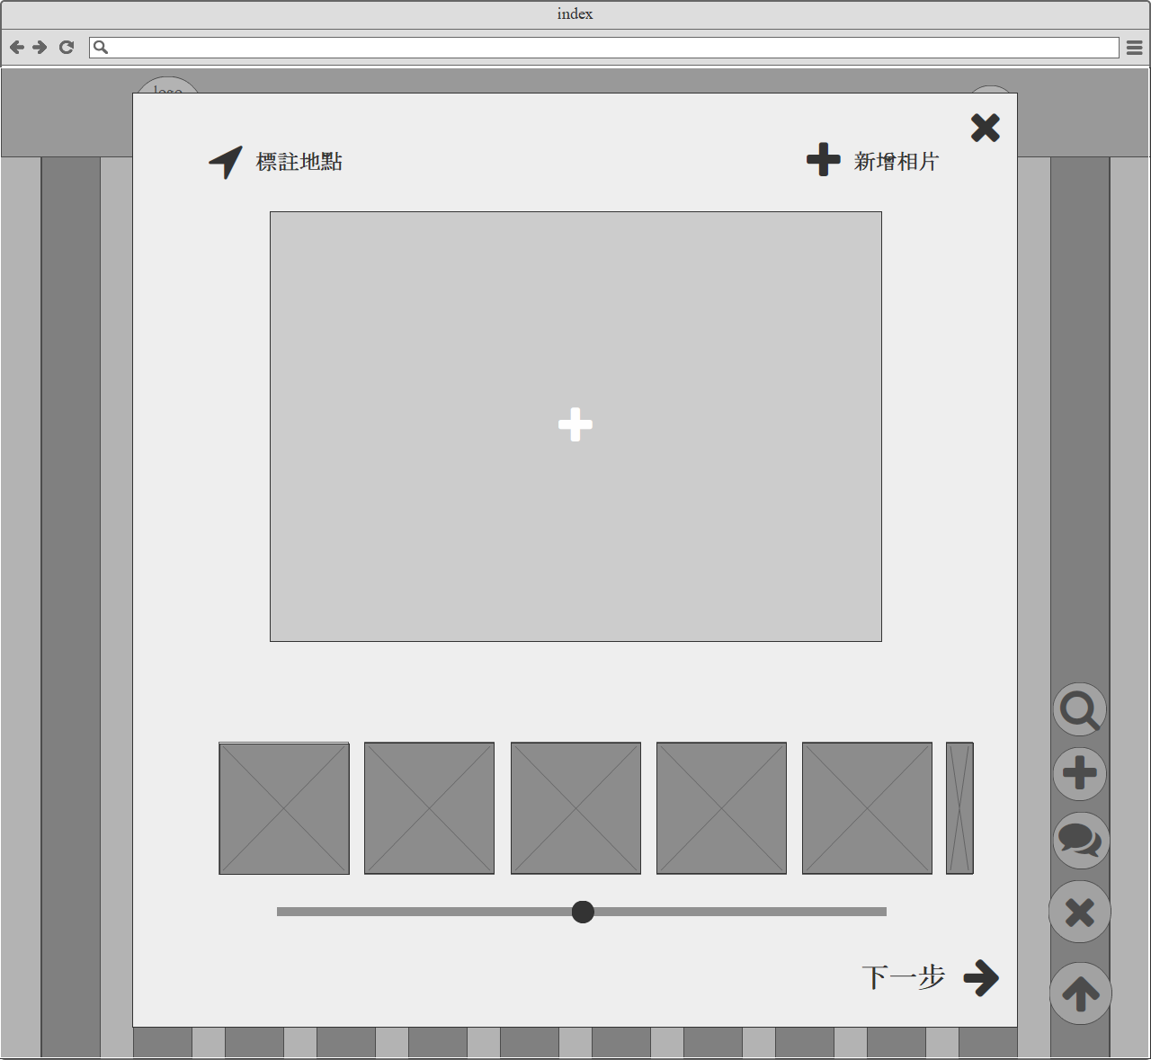
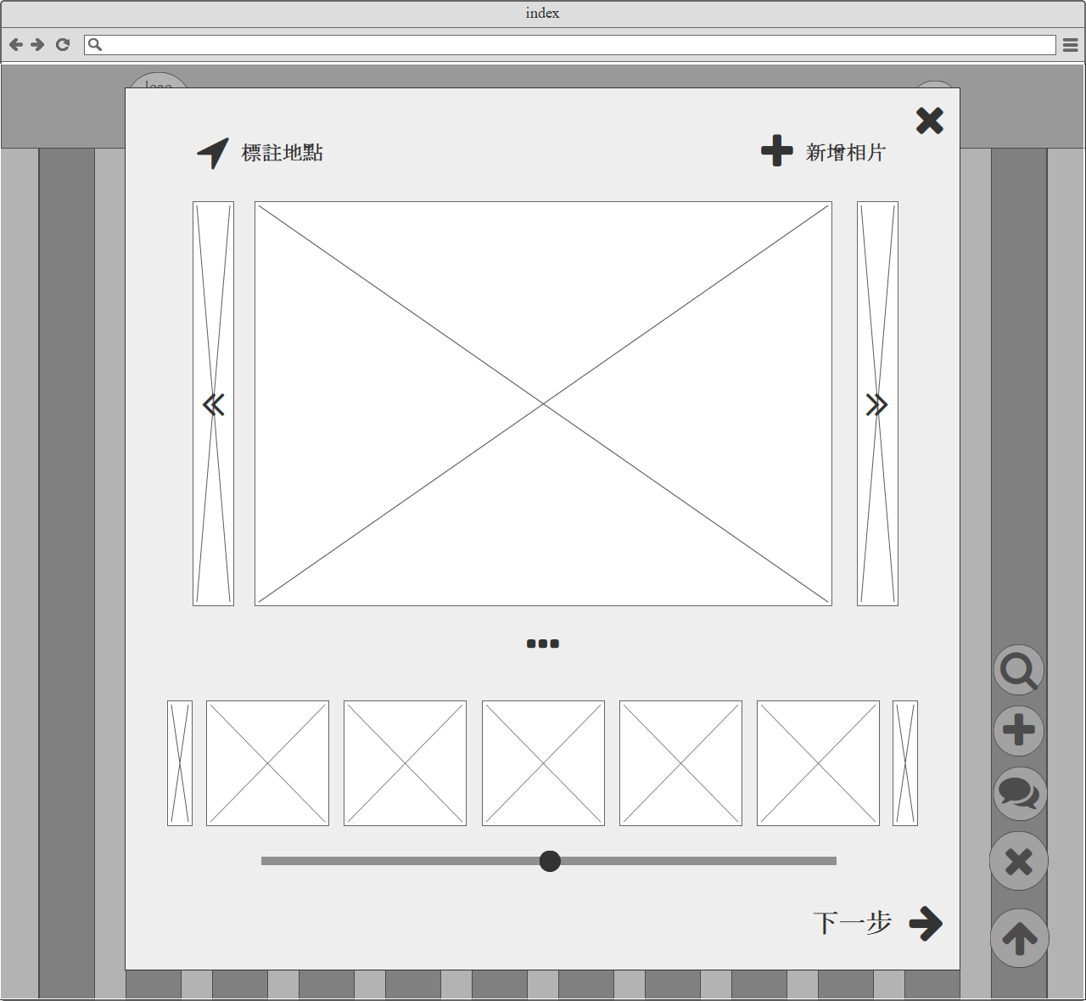
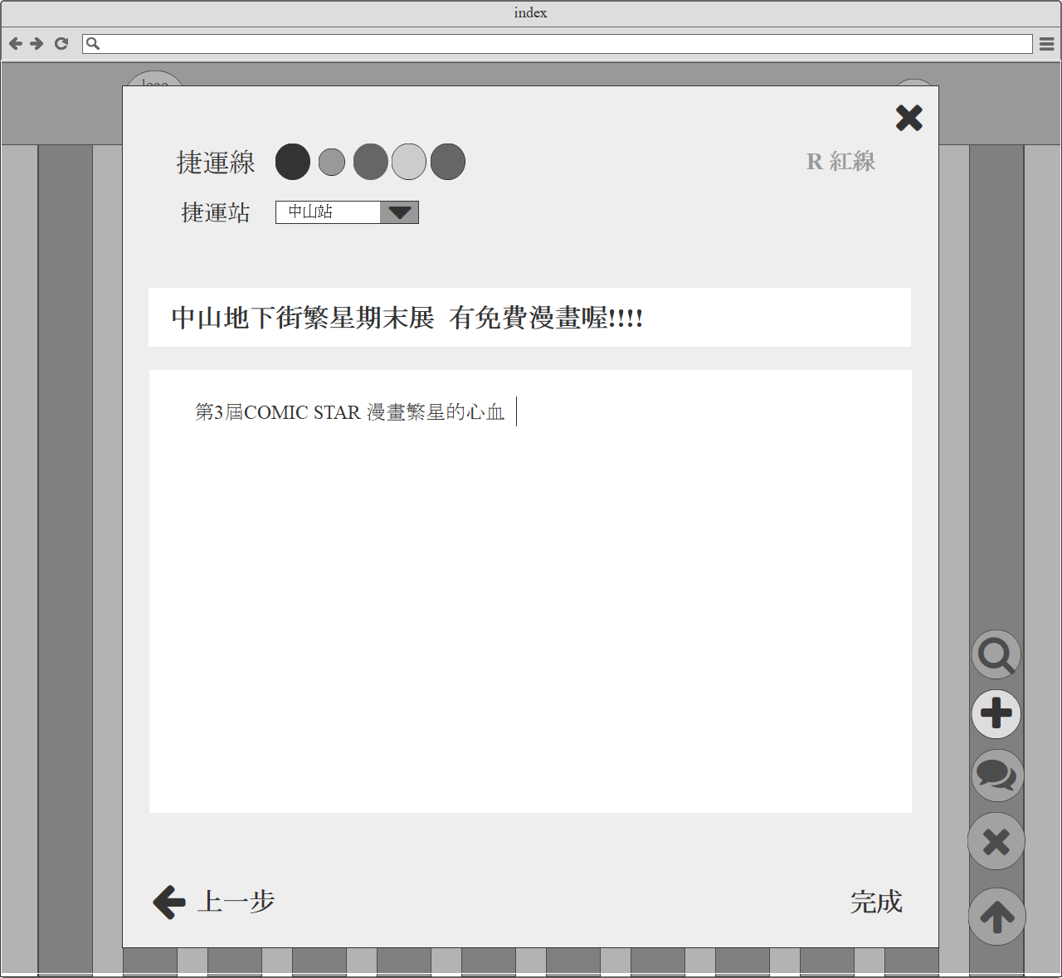
發文&照片
分類
title
內文
濾鏡

Slide 17
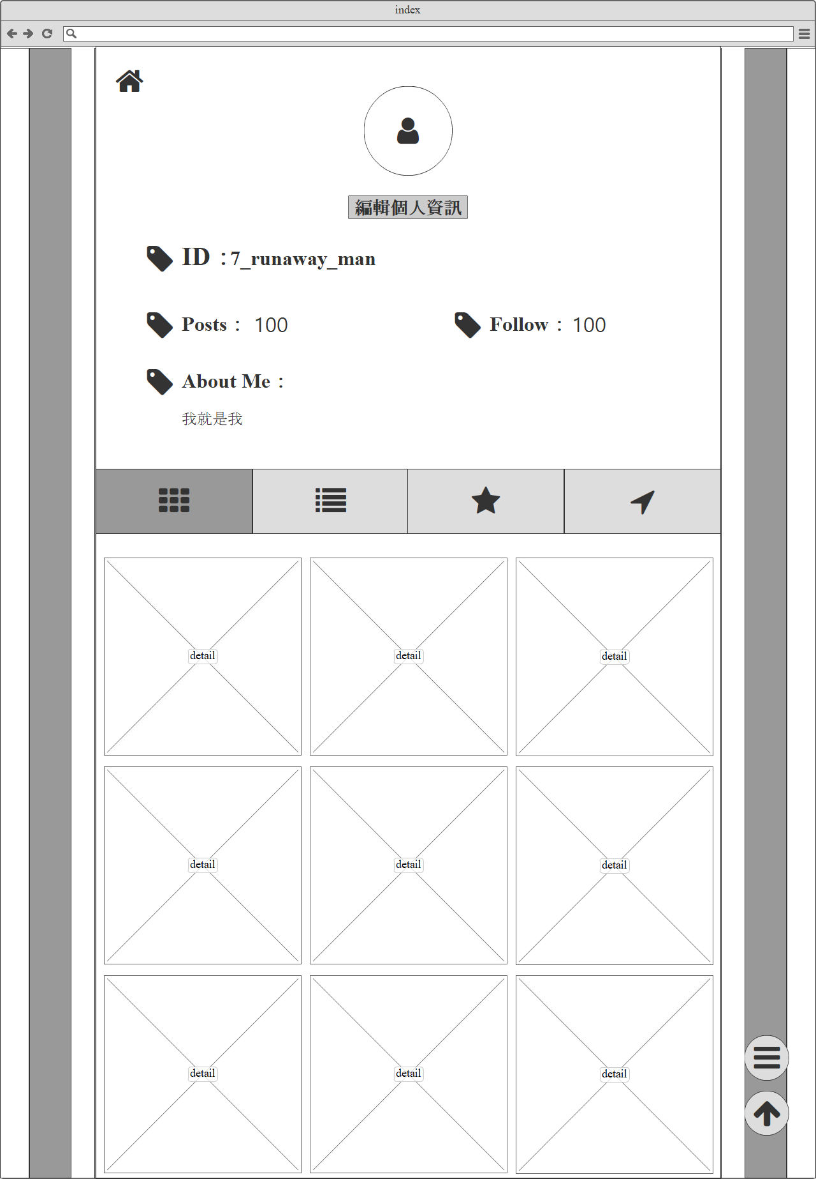
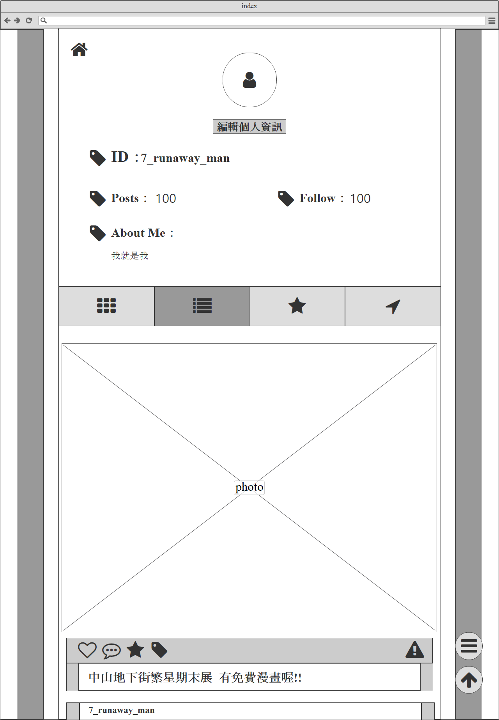
個人頁面

Slide 18
M版-RWD

Slide 19
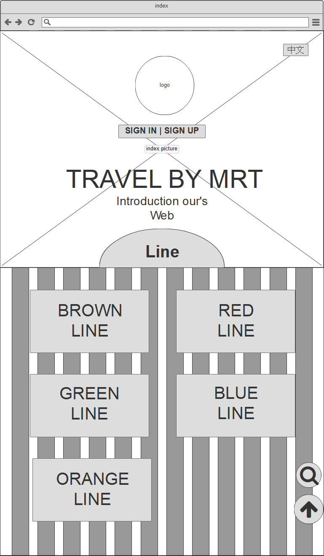
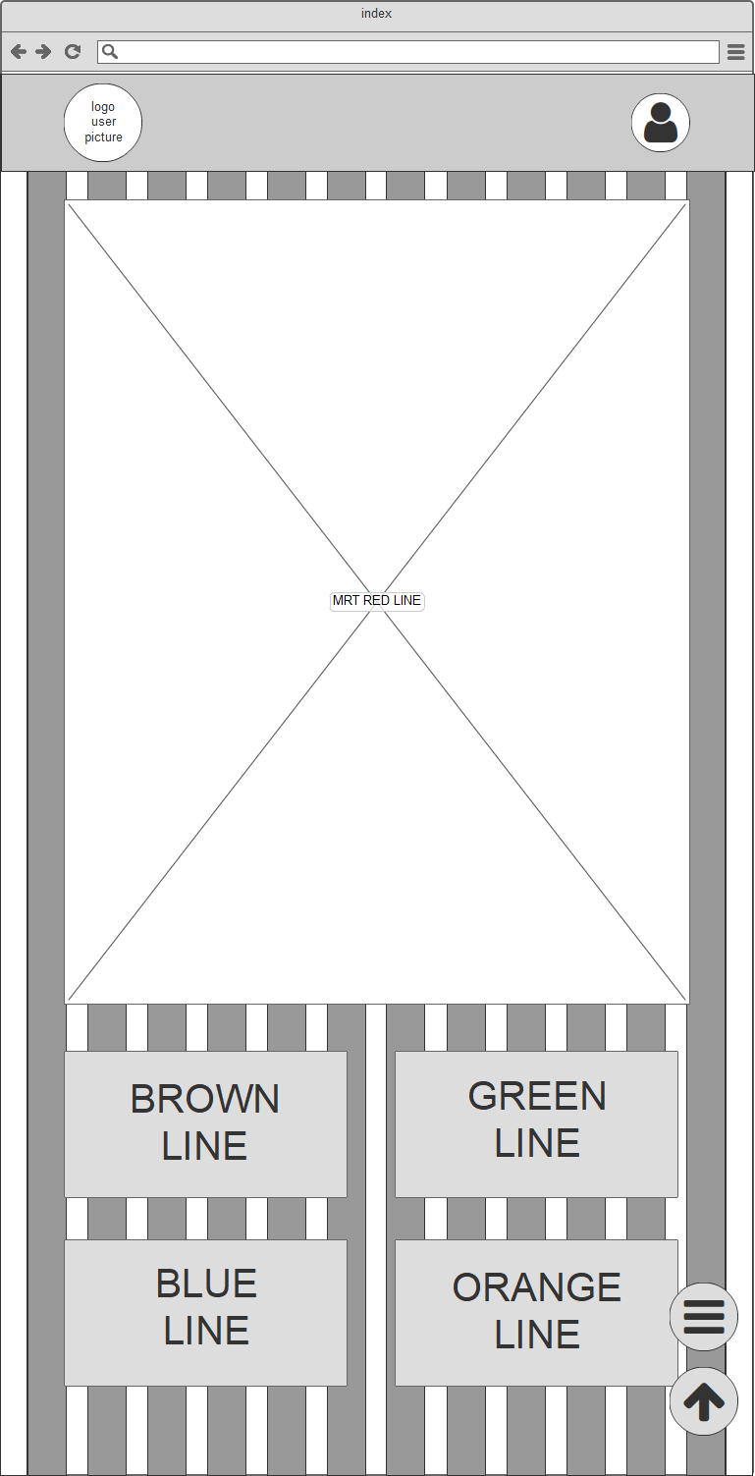
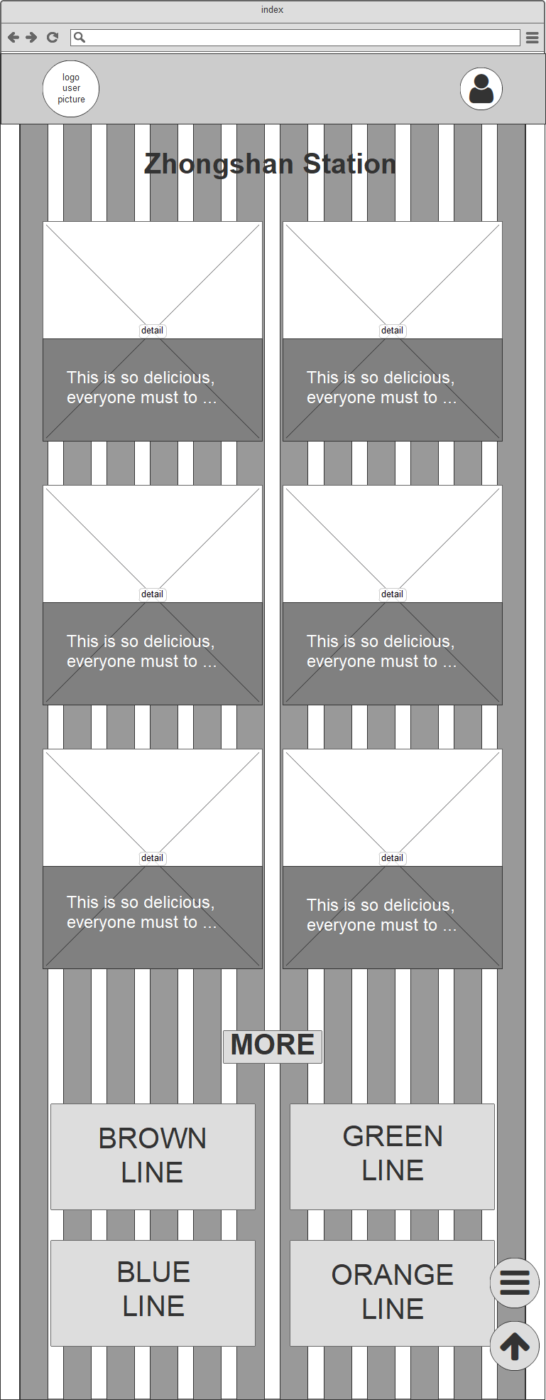

Slide 20
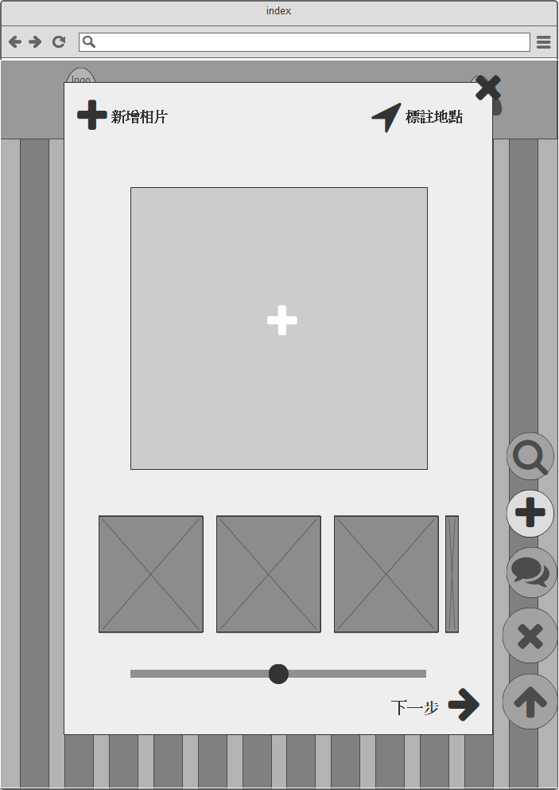
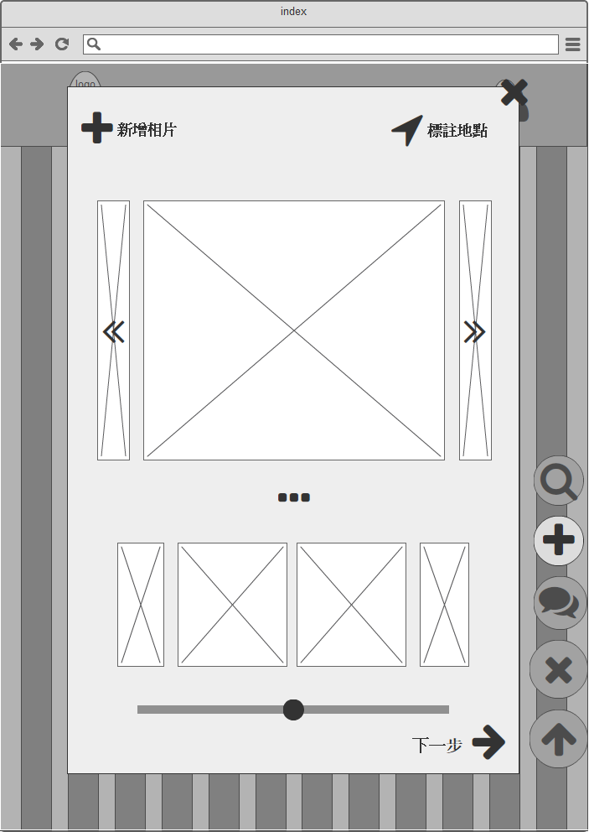

Slide 21
S版-RWD

Slide 22
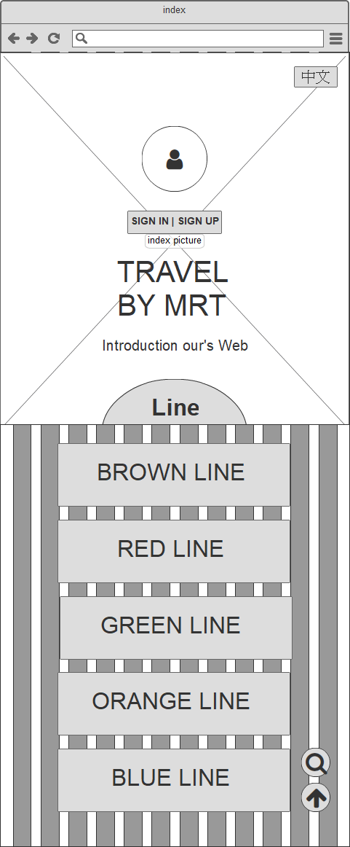
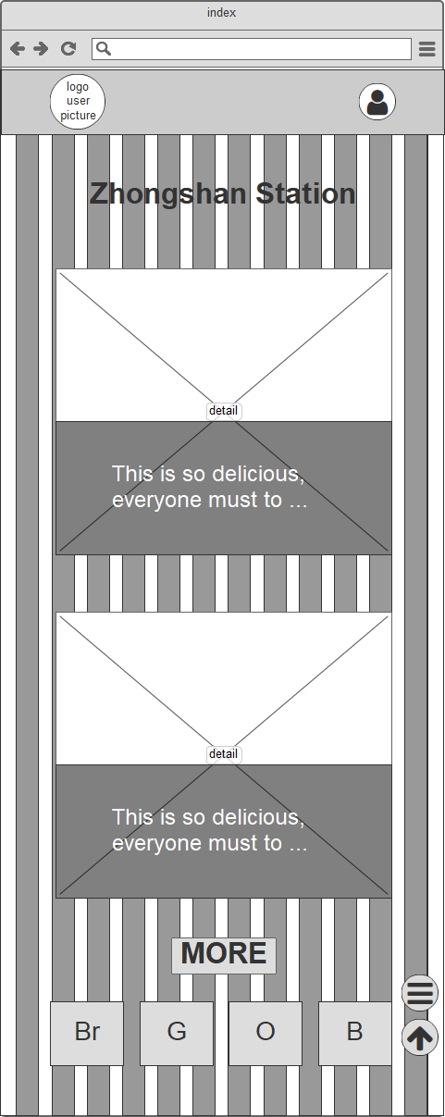
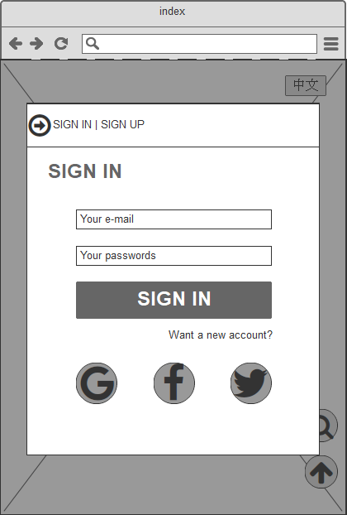
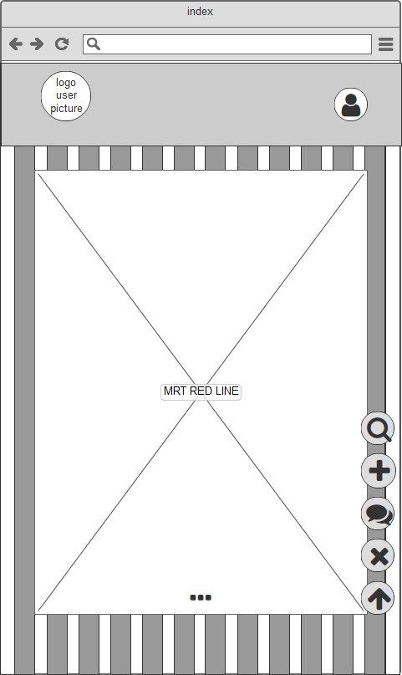

Slide 23
mockup

Slide 24
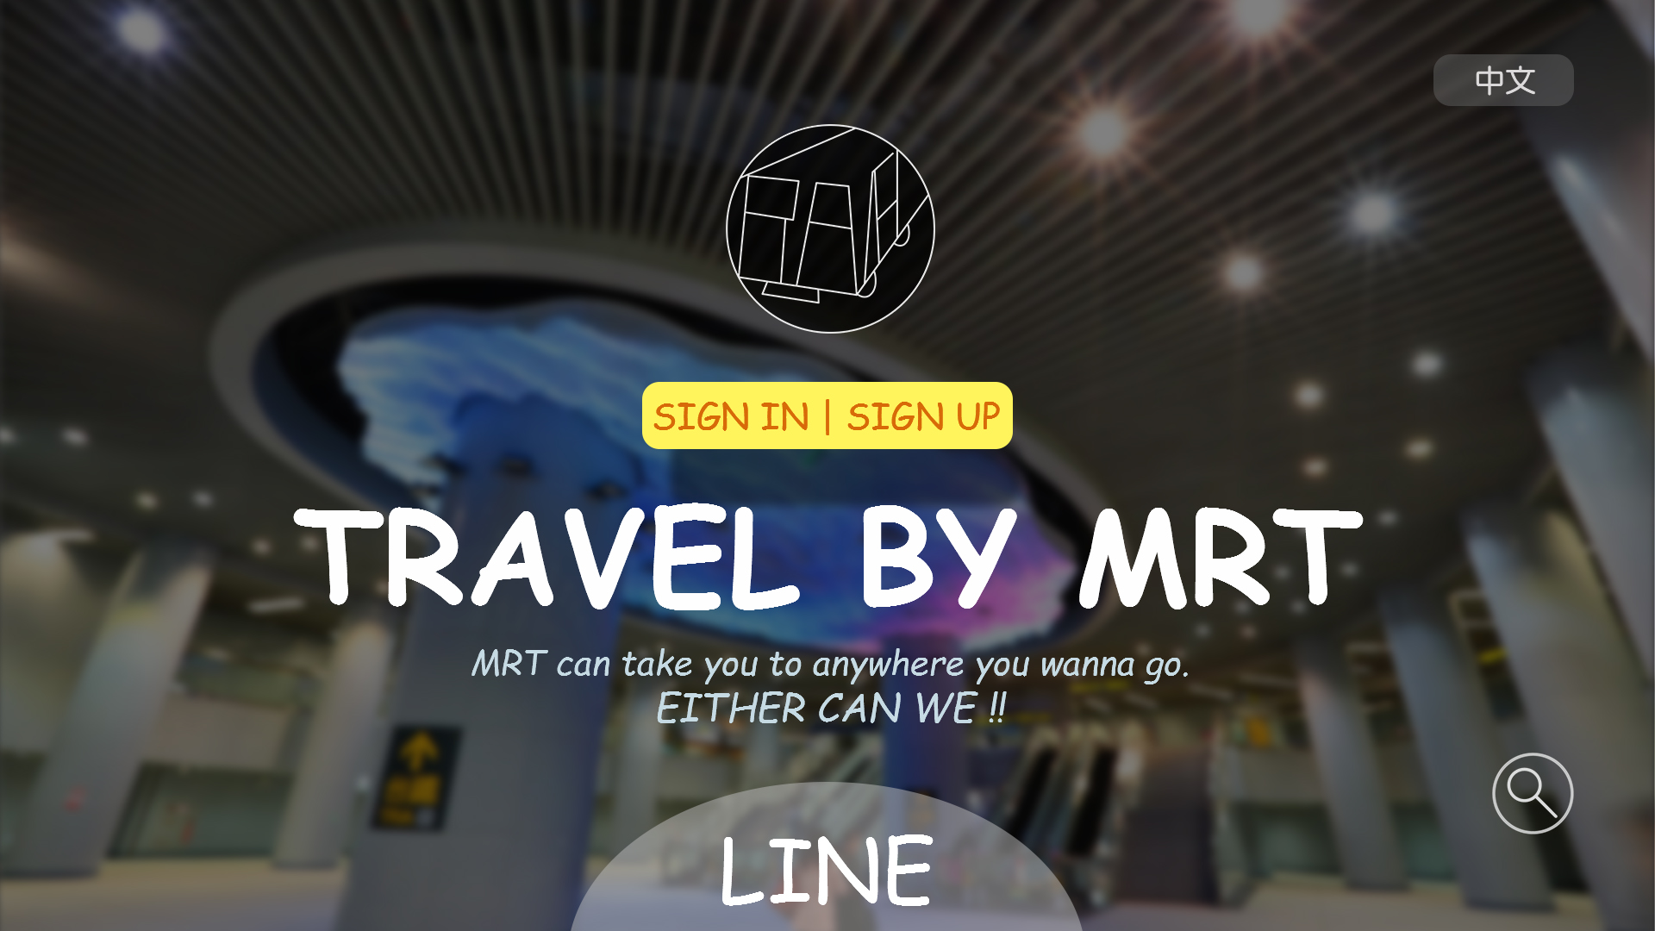

Slide 25
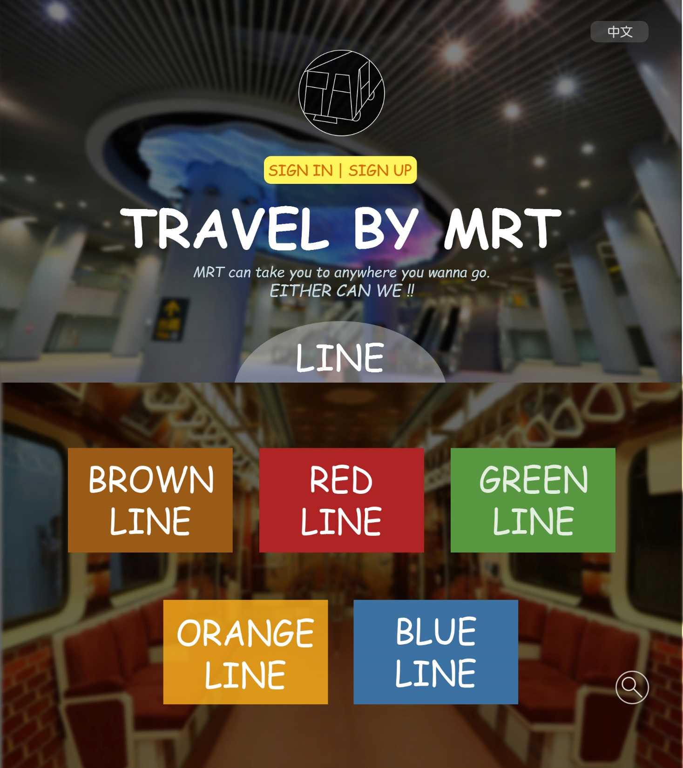

Slide 26
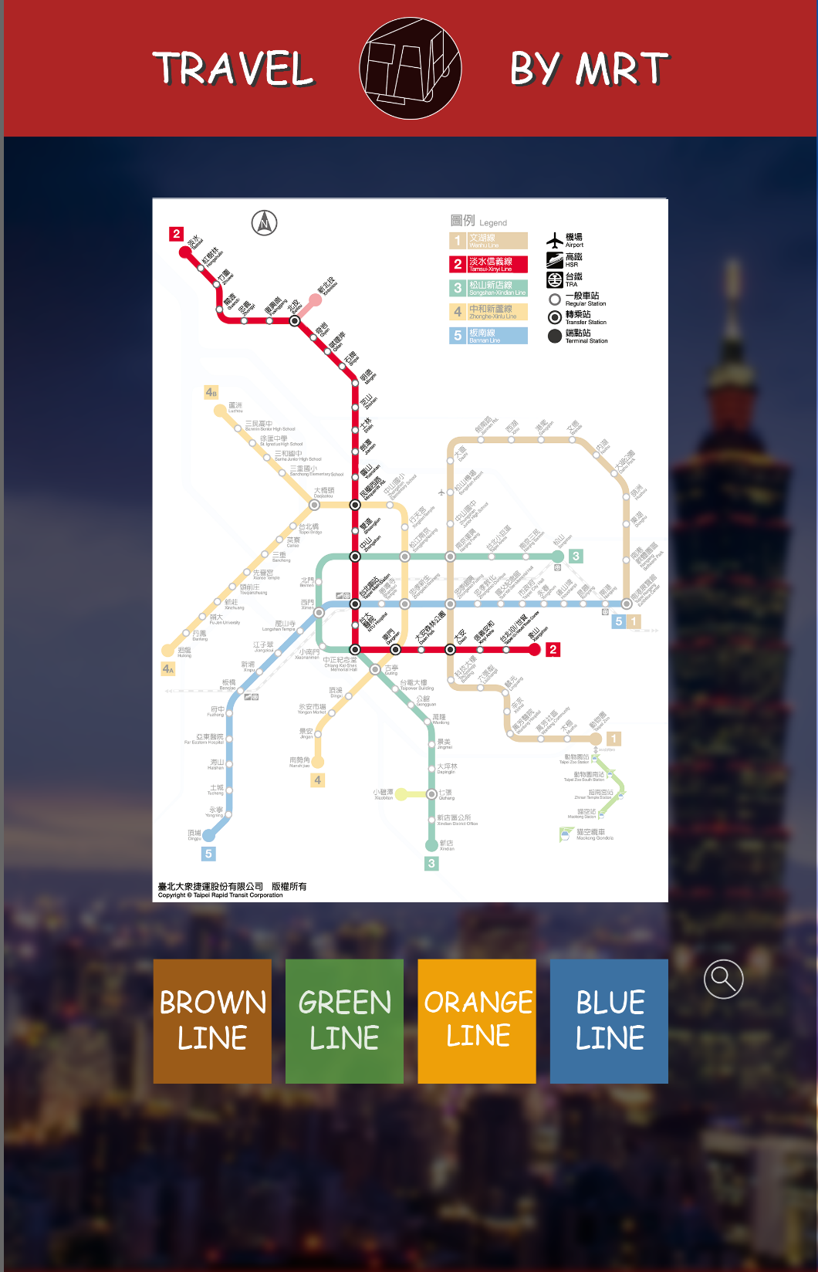

Slide 27
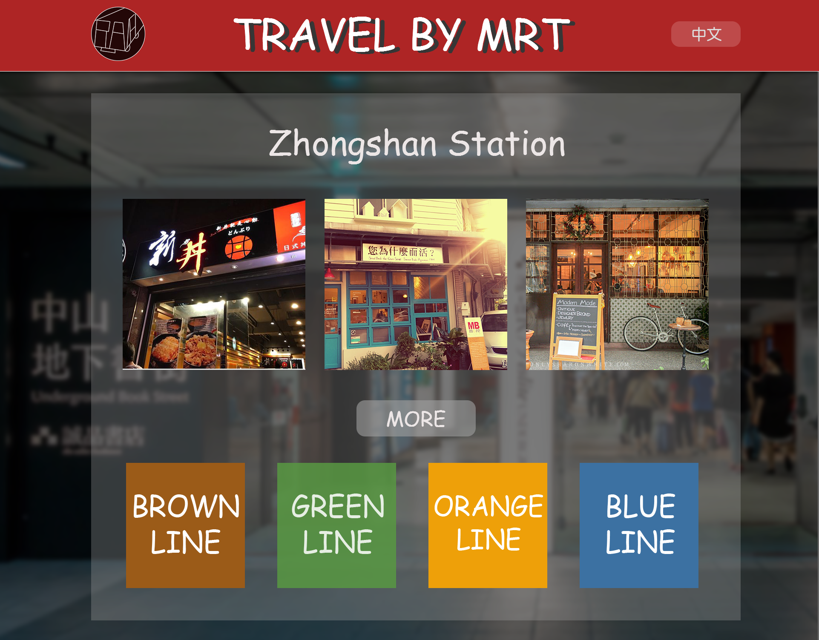

Slide 28
設計理念

Slide 29
首頁背景：
1.以松山站的華麗設計登場。
2.以捷運車廂內部為背景。(紅線-國家音樂廳)
進入這裡就像是坐上車廂可以任意地前往任何捷運站，並可以逛逛每站的特色景點及美食地點。
背景：
以各捷運線的特色景點照片為背景，讓使用這個網站的人可以了解每條捷運線上有哪些大景點。
Header：
以各捷運線的顏色為header，切換到不同的捷運線會更換header顏色，讓使用者知道現在頁面是在哪條線上。

Slide 30
分工

Slide 31
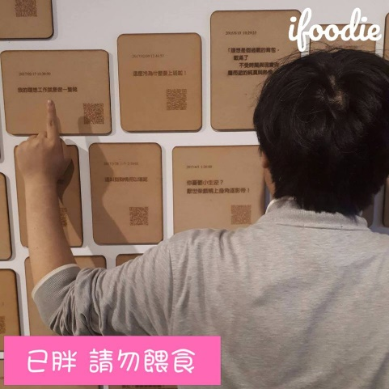
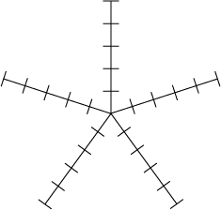
本次專案：Code(前、後端)、排版、訪問
擅長：code、企劃、排版
心得：感覺架構較大的網站，在處理使用Code上較為複雜且更需要有規律的統整。
李宣
架構
美術
企劃
貢獻度
程式
能力及貢獻為相對與自評結果

Slide 32

本次專案：企劃統整、資訊架構(訪問、UC&PF、wireframe、mockup)、ppt
擅長：企劃、架構、排版
心得：本學期的第3份企劃，感覺對統整跟企畫內容上比較有信心。在第1版的框架圖確認時，畫wireframe感覺很有趣。
李奕昕
架構
美術
企劃
貢獻度
程式
能力及貢獻為相對與自評結果

Slide 33

本次專案：框架、企劃、美術參考
擅長：美術配色、框線排版
心得：很喜歡畫排版草圖的過程，決定怎麼擺放順眼的過程讓我感覺到非常放鬆與專注。
陳彥伶
架構
美術
企劃
貢獻度
程式
能力及貢獻為相對與自評結果

Slide 34
網頁實作

